Slide 1
Зеленая книга
Мой любимый фильм:

Slide 2
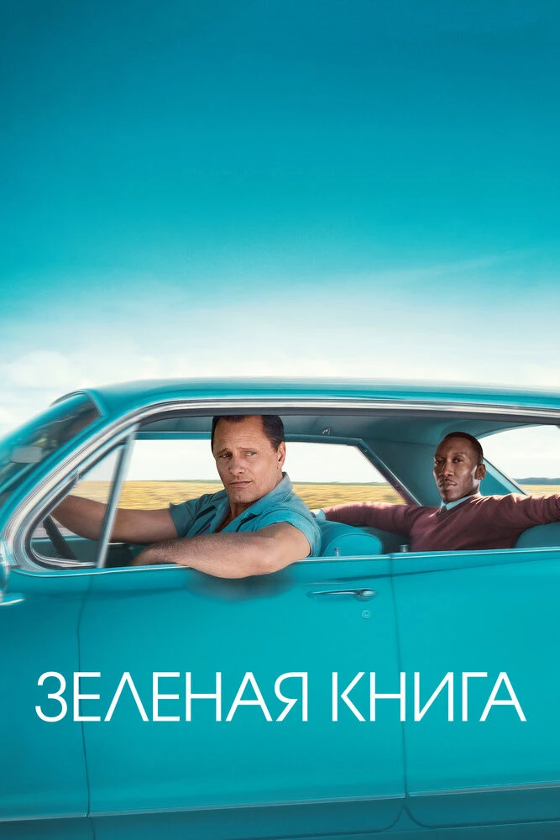
«Зелёная книга» (Green Book) — американская биографическая комедийная драма режиссёра Питера Фаррелли вышедшая на экраны в 2018 году. Картина рассказывает реальную историю путешествия по югу США известного джазового пианиста Дона Ширли и обычного водителя Тони Валлелонги между которыми со временем возникает дружба. Главные роли исполнили Вигго Мортенсен, Махершала Али и Линда Карделлини
Премьера фильма состоялась на Международном кинофестивале в Торонто 11 сентября 2018 года, где он получил главную награду «Народный выбор». В США фильм вышел в ограниченном прокате 16 ноября 2018 года, по всей стране — 21 ноября. Премьера фильма в России состоялась 24 января 2019 года.

Slide 3
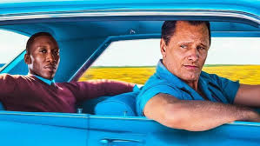
Смысл этого фильма, благодаря которой многие афроамериканцы получили возможность относительно безопасно передвигаться по небезопасной стране стала светлым документом мрачной эпохи так называемых «Законов Джима Кроу» (1890-1964) о расовой сегрегации в ряде штатов США, закончившейся через несколько лет после событий фильма

Slide 4

На чем основана Зеленая книга?
Фильм «Зеленая книга» снят по мотивам реальной истории Тони Валлелонги, белого водителя из Род-Айленда, вопреки своим предрассудкам подружившегося с чернокожим пианистом-виртуозом, которого он возил по всей Америке на гастроли (в фильме нам показывают гастроли по южным штатам).

Slide 5
Всем советую, обязательно посмотрите :)

Slide 6
Спасибо за ваше уделенное внимание!

